Slide 1
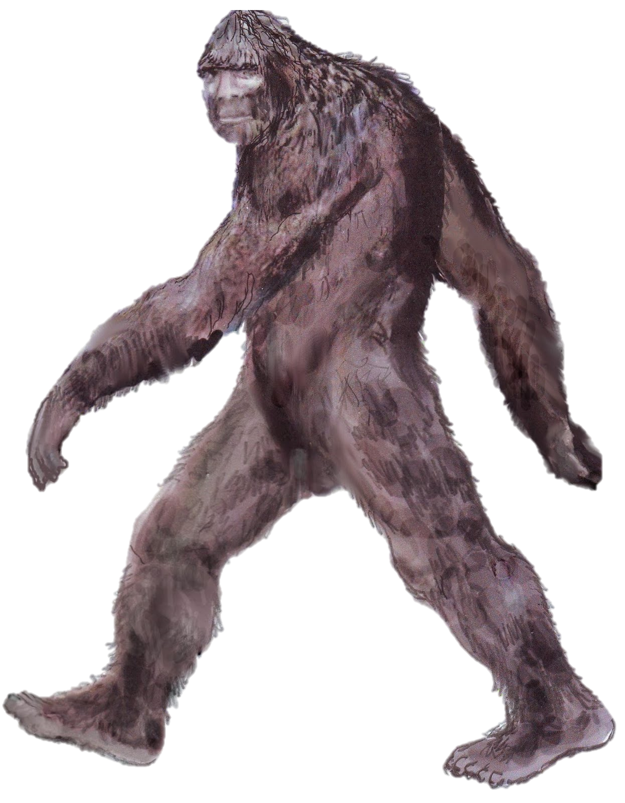




Modelagem de nicho ecológico e distribuição de espécies
Marília Melo Favalesso
Laboratório de Investigações Biológicas (LINBIO)

Slide 2
Marília Melo Favalesso
mariliabioufpr@gmail.com
Bióloga (bacharelado) – Universidade Federal do Paraná, setor Palotina
Mestranda em Conservação e Manejo de Recurso Naturais – Universidade Estadual do Oeste do Paraná, Campus Cascavel
Pesquisadora no Instituto de Medicina Tropical de Argentina (InMet) – Bolsa de doutorado CONICET Argentina
Ana Tereza Bittencourt Guimarães
anatbguimaraes@gmail.com
Bióloga (bacharelado/licenciatura) – Universidade Federal do Paraná, setor Curitiba (1998)
Mestre em Ciências, área de concentração em Zoologia – Universidade Federal do Paraná, setor Curitiba (2000)
Doutora em Ciências, área de concentração em Ecologia e Recursos Naturais – Universidade Federal de São Carlos (2009)
Professora da Universidade Estadual do Oeste do Paraná, Campus Cascavel

Slide 3
Conteúdo programático
Resumo rápido do que é a modelagem de nicho para a distribuição de espécies
Conceitos básicos para entender a modelagem de nicho e SDM
Algoritmos de modelagem
Exemplos de uso
Aplicação prática e interpretação dos resultados (ENM’s tools)

Slide 4


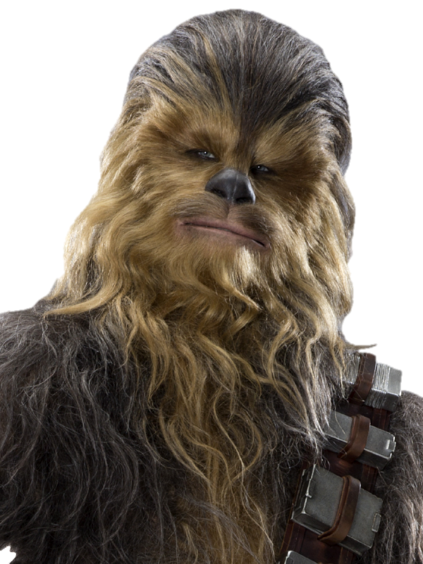


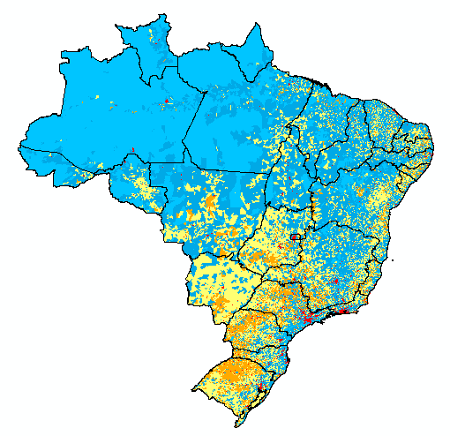
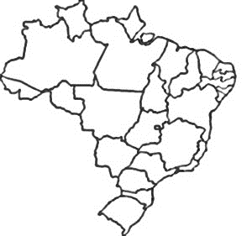
Em geral...
Informações ambientais
Algoritmos
nicho
Pr=1/ [1+ e^{-(α + Σ (βi xi )}]
NM
SDM
nicho
Mapas de probabilidade/adequabilidade ambiental
Distribuição conhecida e georreferenciada

Slide 5
Qual é a utilidade?
Modelo de nicho
Pr=1/ [1+ e^{-(α + Σ (βi xi )}]
Distribuição potencial
Qual é o nicho do pé grande?
Qual é a potencial distribuição no Brasil?
Quais são as áreas prioritárias para conservação desse ser mágico?
Como será a distribuição da espécie no futuro?

Slide 6
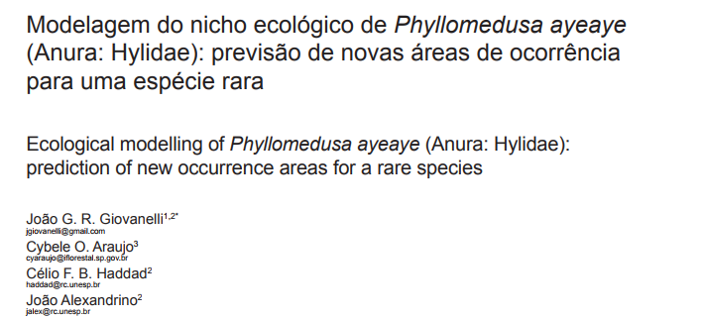
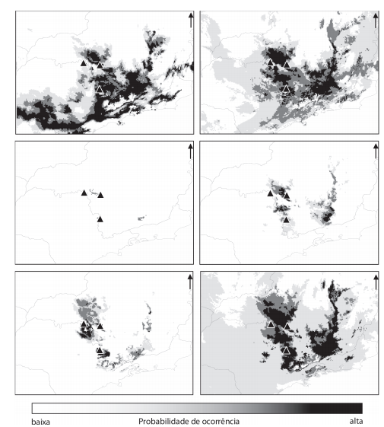
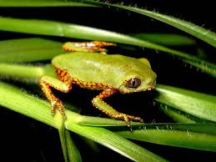
Exemplo 1: Modelagem de nicho para encontrar áreas de espécies raras

Slide 7
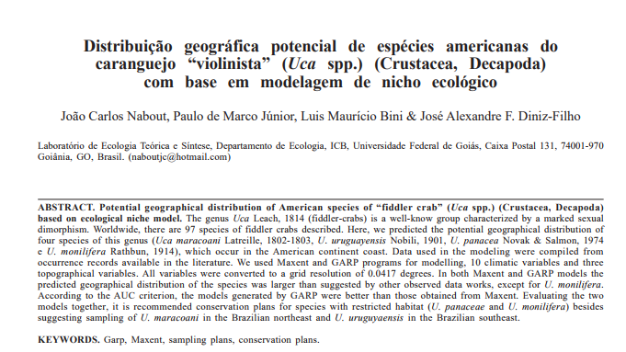
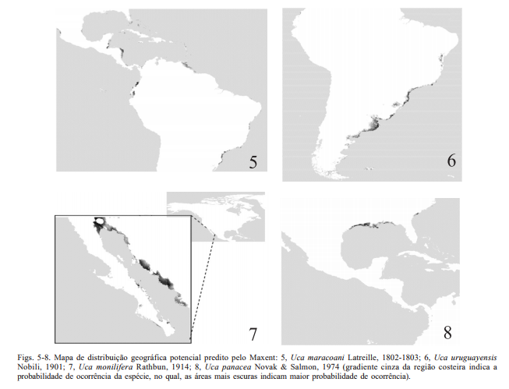
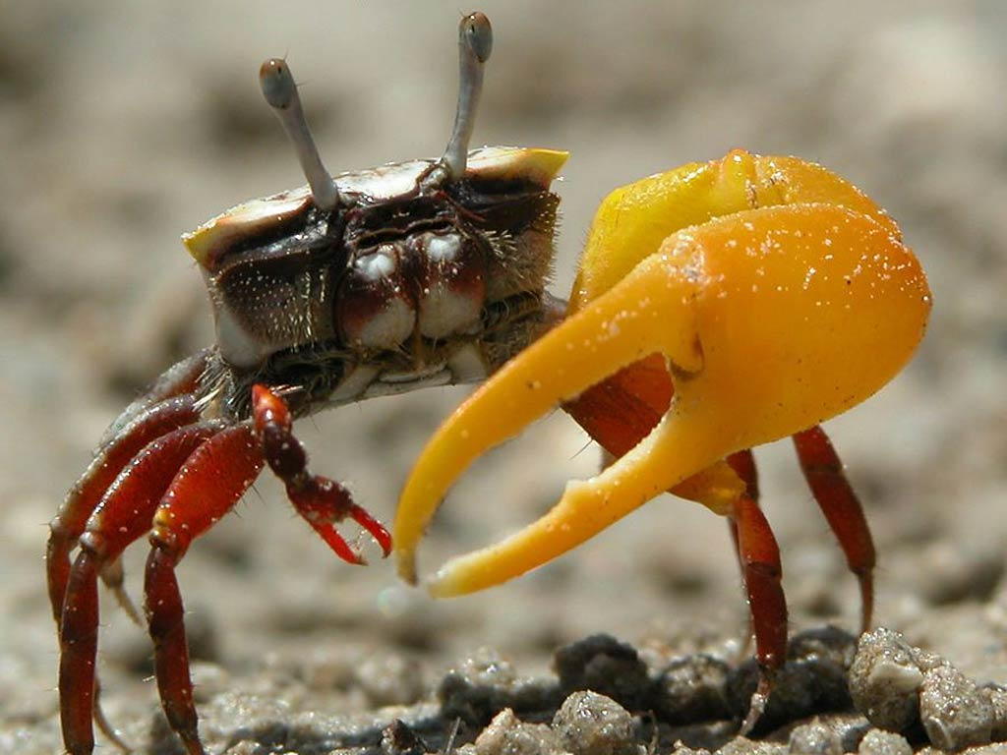
Exemplo 2: Modelagem de distribuição de espécie

Slide 8
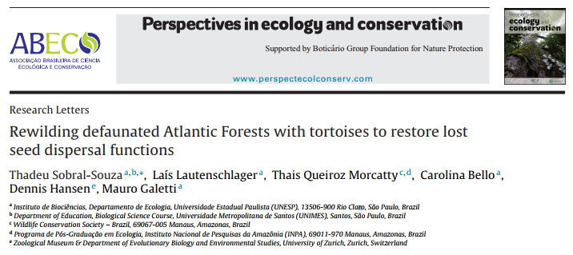
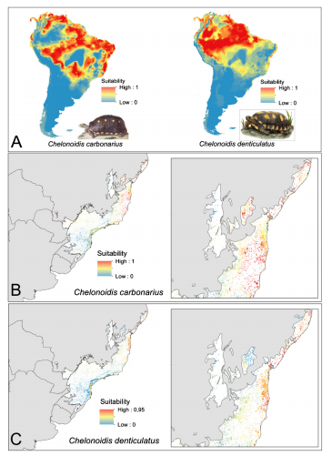

Exemplo 3: Espécies com foco na restauração

Slide 9
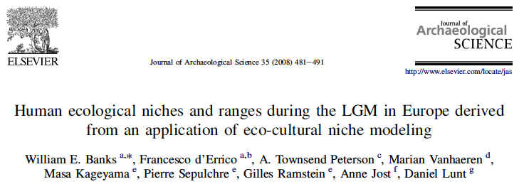
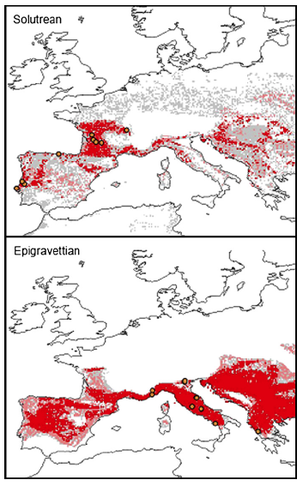
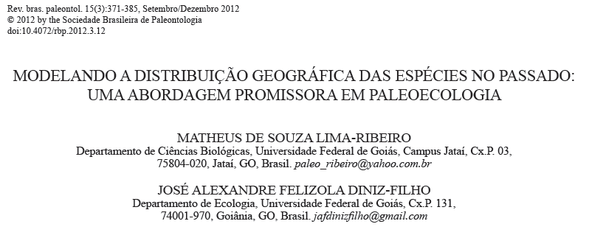
Exemplo 4: Modelagem de espécies no passado

Slide 10
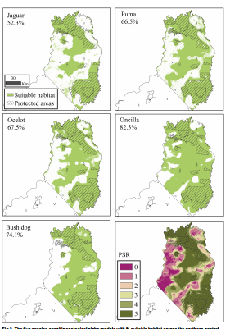
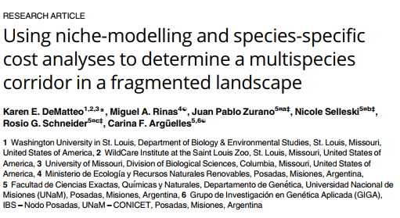
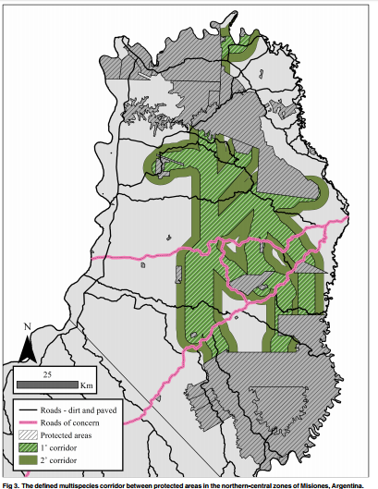
Exemplo 5: Corredor ecológico

Slide 11
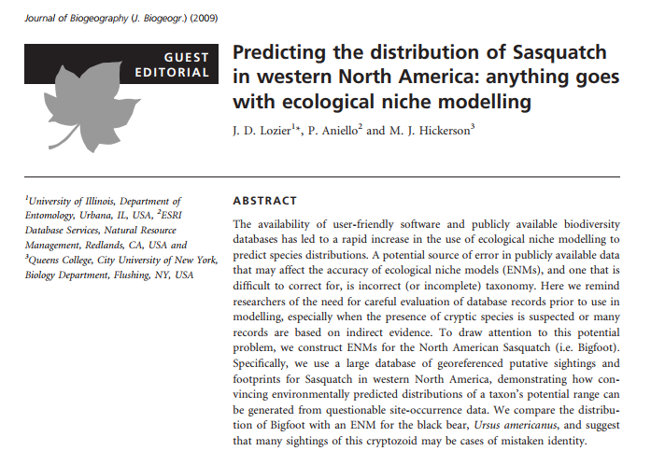
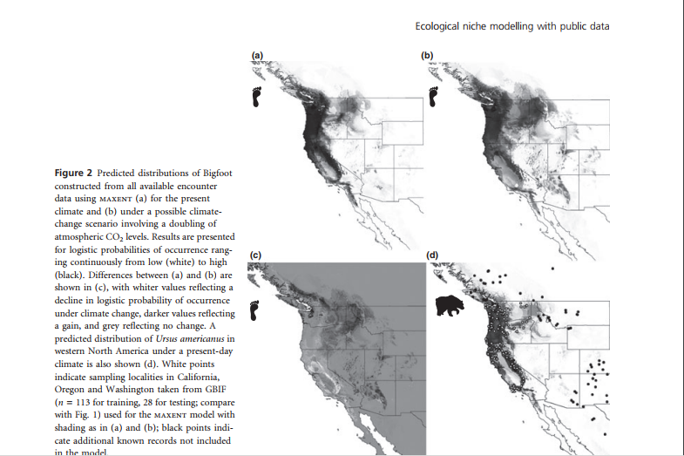
Exemplo 6: Espécies do folclore!

Slide 12
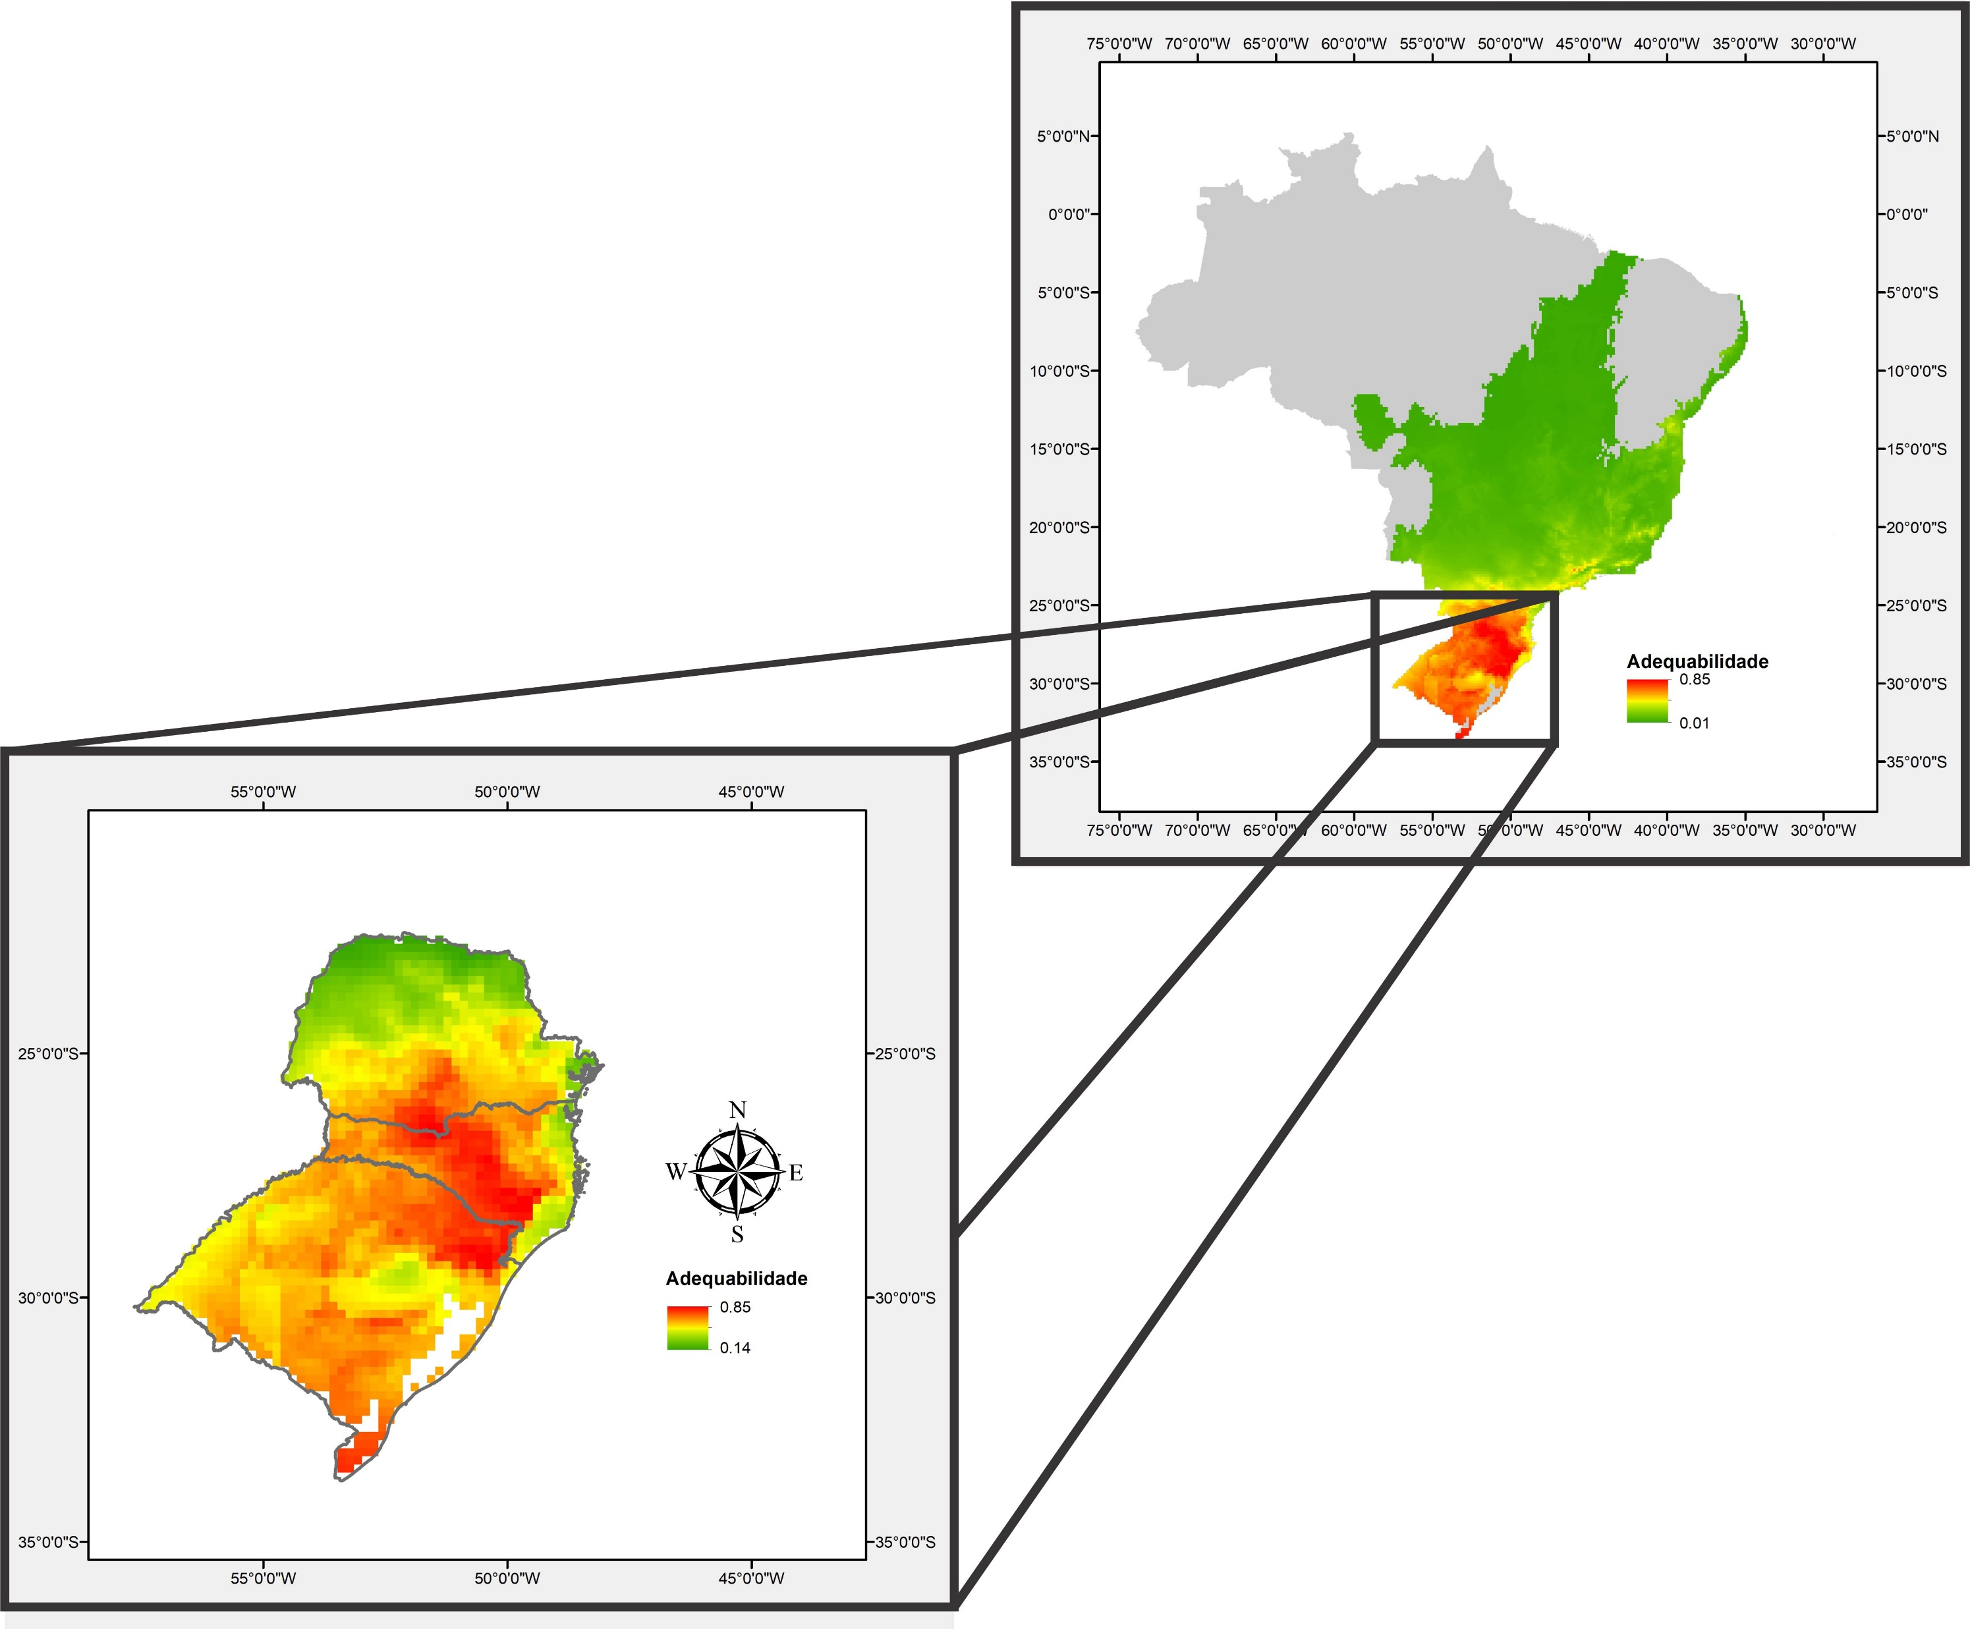
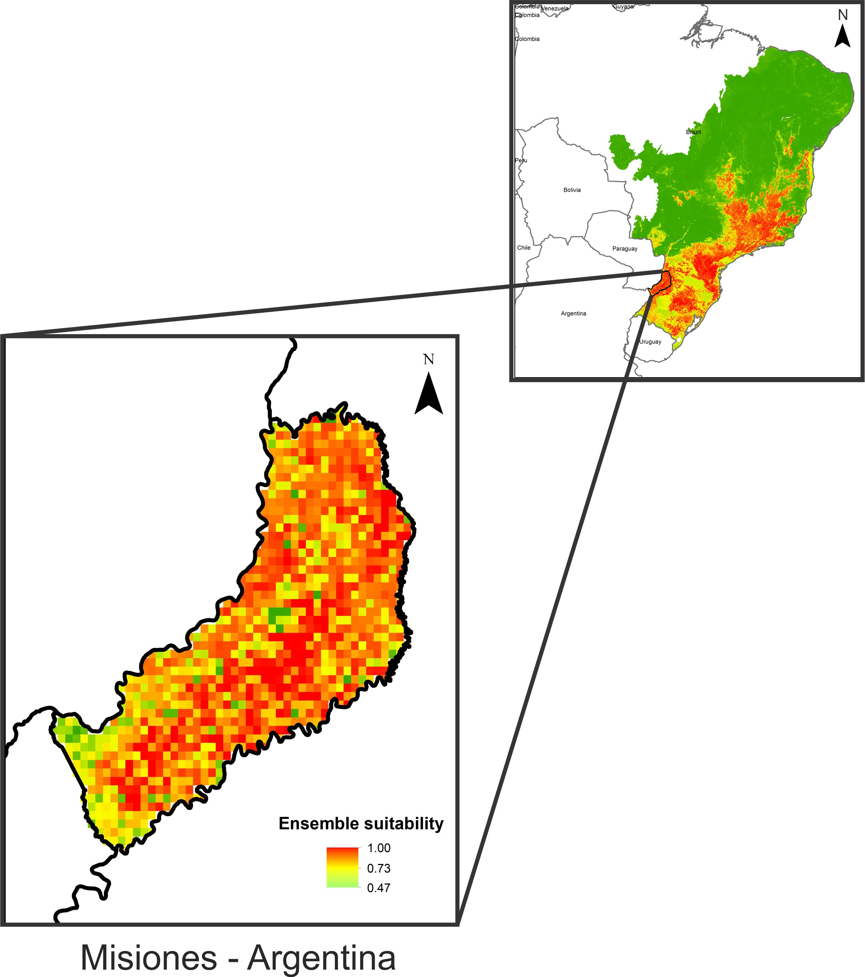
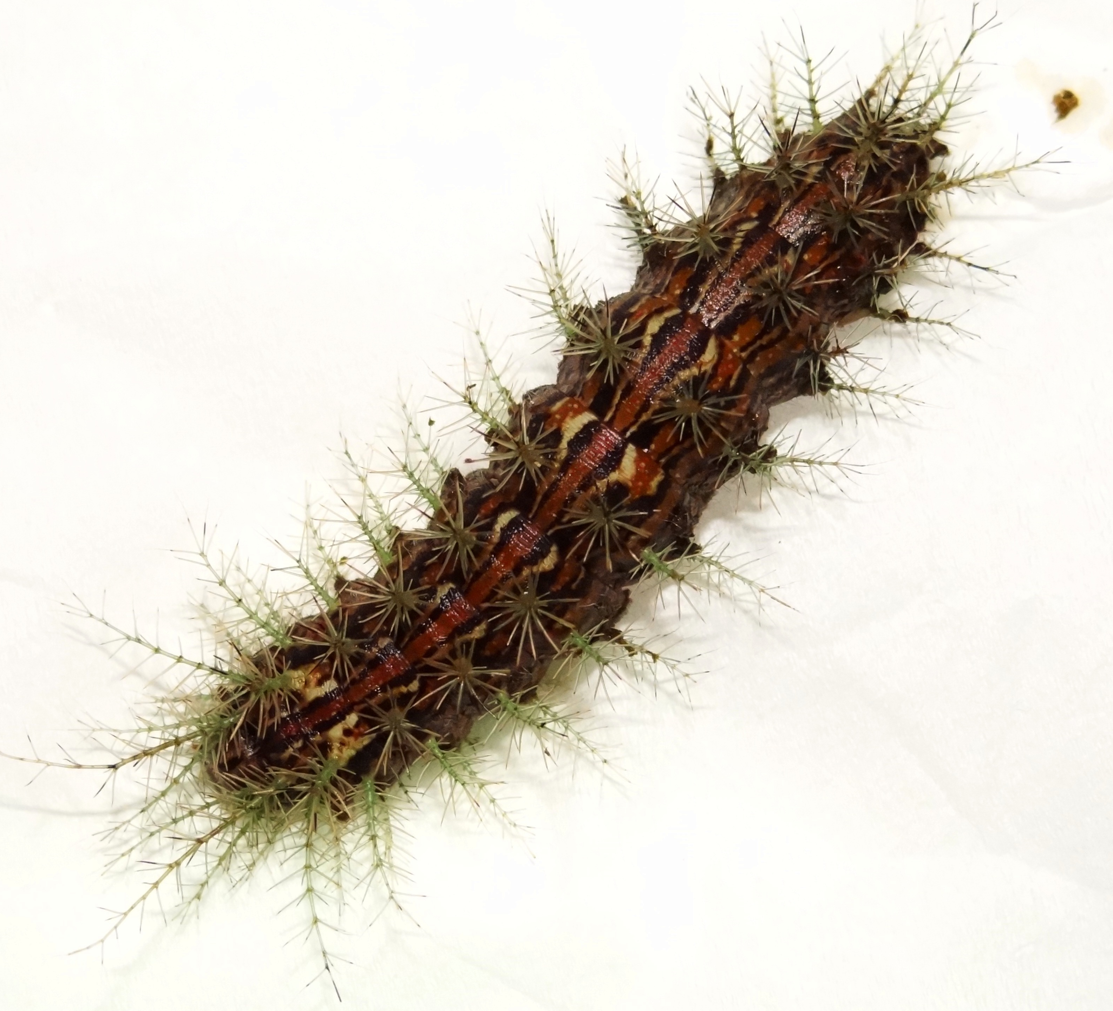
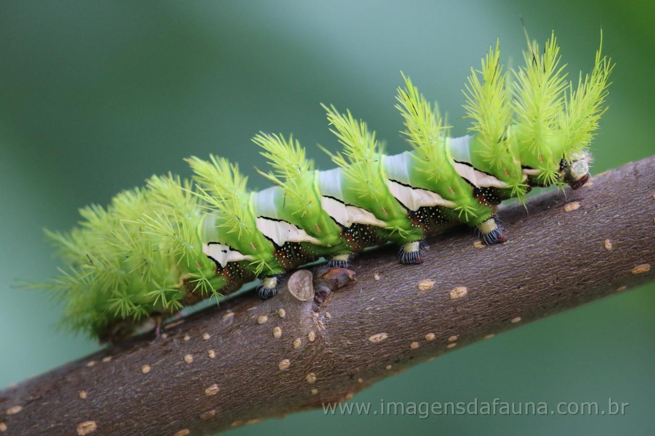
Exemplo 7: Espécies de interesse da saúde
Lonomia obliqua
Automeris naranja

Slide 13
Conceitos básicos

Slide 14
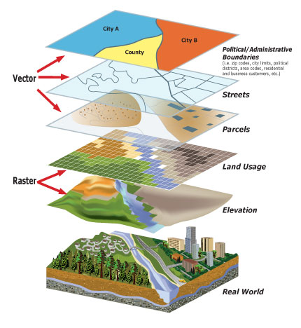
Alguns conceitos sobre Sistemas de informação geográfico
Ex: Rios
*
Ex: limites
Ex: Pontos de ocorrência
Dado vetorial
O dado Vetorial constitui uma maneira de representar elementos do mundo real dentro do ambiente GIS

Slide 15
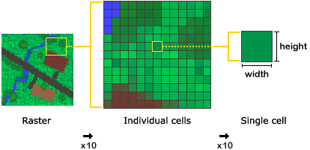
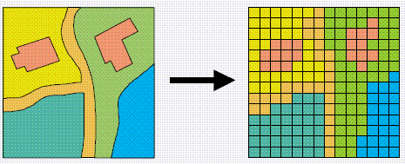
Alguns conceitos sobre Sistemas de informação geográfico
*
Raster
Dados raster (ou bitmap, que significa mapa de bits em inglês) são imagens que contêm a descrição de cada pixel, em oposição aos gráficos vectoriais.

Slide 16
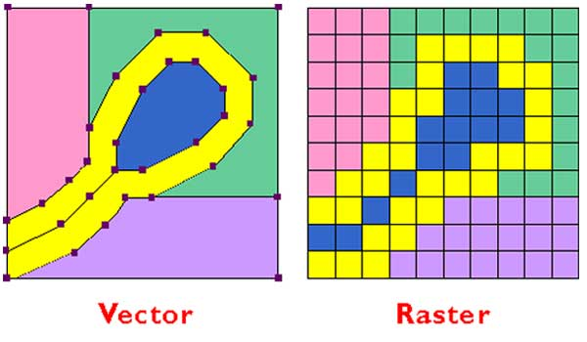
Alguns conceitos sobre Sistemas de informação geográfico

Slide 17


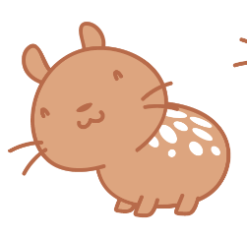
OK, mas o que é nicho ecológico?
Nicho ecológico engloba todas as condições necessárias para a espécie sobreviver e se reproduzir no ambiente
Condições abióticas
Condições bióticas
Múltiplos conceitos!

Slide 18
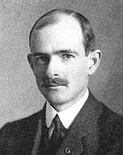
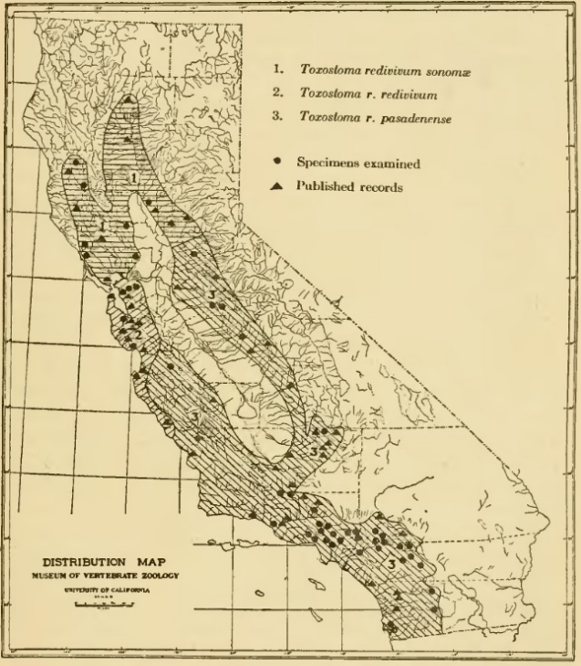
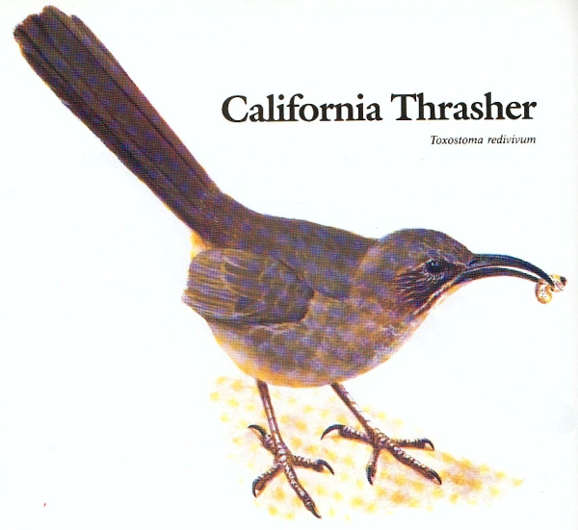
Nicho como uma unidade espacial (nicho cenopoético)
Área total dentro da qual cada espécie é mantida por suas limitações estruturais e instintivas (controle ambiental)
Nenhum par de espécies no mesmo território geral pode ocupar por muito tempo o mesmo nicho ecológico
Coloca o nicho como uma propriedade do ambiente e não do seu ocupante (relação área vs. Ambiente)
Joseph Grinell (1917, 1928)
Dualidade entre condições abióticas e distribuição da espécie
A
M
Notes:
Micro-habitat: A parte específica do habitat em que determinado organismo encontra as suas melhores condições de vida. (Ger. existem diferentes micro-habitats dentro de um habitat mais amplo)
O Conceito de nicho foi primeiramente cunhado por Joseph Grinnell, interessado em explicar o controle ambiental sobre a distribuição restrita de algumas espécies de pássaros.

Slide 19
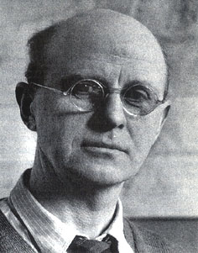
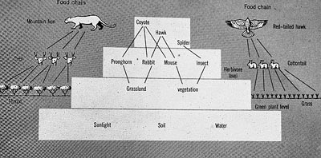
Foco no papel funcional da espécie dentro da cadeia trófica (nicho bionômico)
Status funcional de uma espécie em sua comunidade
Não considerou a questão abiótica
Nicho como uma propriedade da comunidade biótica e não de seu ocupante
Charles Elton (1927)
Complementar a Grinell!
B
Notes:
Uma década depois Charles Elton conceitual nicho em relação ao papel ecológico/funcional dos organismos e não em relação ao seu habitat (local de distribuição/place, mas com componente evolutivo forte – normalmente esquecido). Ele estava interessado em explicar a relação de energia entre organismos/espécies.
Notem que o conceito de Elton é complementar ao de Grinnell, faz referencia ao impacto que os organismos têm uns sobre os outros em um ponto de vista de comunidades. É um aspecto do nicho ecológico que se manifesta em uma escala espacial e temporal diferente daquela de Grinnell (escalas menores).
A diferença mais importante aqui no contexto dos modelos de nicho é a escala em que os dois conceitos foram construídos.

Slide 20
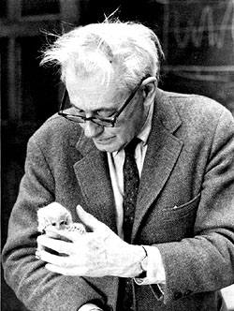
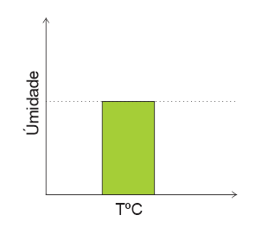
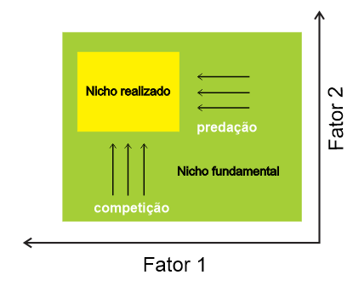
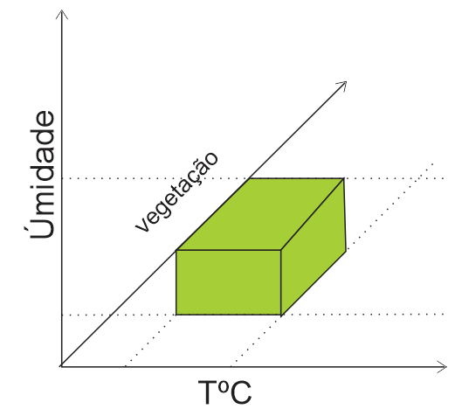
Nicho multidimensional (hipervolume)
“(...) Definido por todos os fatores limitantes que interferem na ocorrência de uma dada espécie em um dado local (...)”
“(...) As condições nas quais as espécies poderiam viver são geralmente mais amplas do que as condições onde elas de fato vivem, e isso é devido frequentemente as interações bióticas (...)”
Hutchinson (1957)
Nicho n-dimensões
Abiótico vs Biótico
A
B

Slide 21
A
B
M
Diagrama BAM
(Soberón & Peterson, 2005)
G

Slide 22

Extensão territorial (exemplo: Ilha vista do espaço)

Slide 23
Extensão territorial (exemplo: Ilha vista do espaço)
A

Slide 24
Extensão territorial (exemplo: Ilha vista do espaço)
B

Slide 25
Extensão territorial (exemplo: Ilha vista do espaço
A
B

Slide 26
Extensão territorial (exemplo: Ilha vista do espaço)
A
B
M

Slide 27
Extensão territorial (exemplo: Ilha vista do espaço)
B
A
M
Barreira geográfica

Slide 28
Extensão territorial (exemplo: Ilha vista do espaço)
B
M
A

Slide 29
Gradiente ambiental (E)
Gradiente geográfico (M)
TºC
latitude
Pontos as vezes com
valores iguais de E
Pontos com valores diferentes de M
Dualidade de Hutchinson (Colwell & Rangel, 2009)

Slide 30
ASSIM!...
VARIÁVEIS ECOLÓGICAS
Modelagem matemática
Regressão logística, distância, bioclim, MAXENT, etc
Projeta o modelo no espaço geográfico
Espaço E
ESPAÇO GEOGRÁFICO
Espaço M

Slide 31

Obrigada

